Slide 1
Урок литературного чтения во 2 классе
Творчество
Виктора Владимировича Лунина
Учитель начальных классов
Севрикеева Любовь Анатольевна
МБОУ «Старо-Матакская СОШ»
Алькеевский район
Республика Татарстан
2013 г.

Slide 2
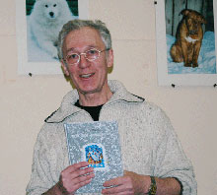
Виктор Владимирович (Левин – настоящая фамилия) Лунин – поэт, переводчик, прозаик. Лауреат Литературной премии имени Корнея Чуковского (2011) в номинации:«Премия детского жюри «Золотой крокодил» и специальный приз «Золотой крокодил».

Slide 3
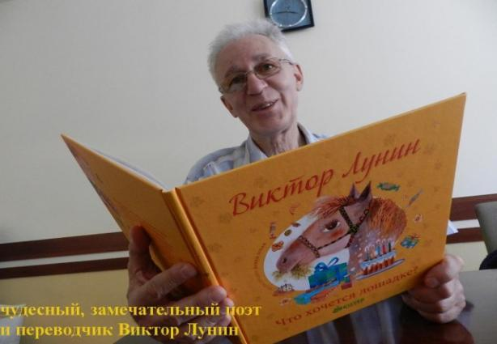
Виктор Лунин родился 6 мая 1945 года в Москве, в семье пианистки Фриды Бауэр. Воспитывали его бабушка и дедушка, т.к. мама была постоянно на гастролях. В доме было много книг, которые собирал его отец. Стихи и сказки Виктор Лунин начал сочинять ещё в школе, но на путь профессионального литератора вступил значительно позже.

Slide 4

Первые публикации стихов появились в начале 70-х годов. Первая крохотная книжка-раскладушка "Подарки" на одно стихотворение вышла в «Малыше» в 1975 году. А первый настоящий поэтический сборник «Не наступите на слона» вышел в «Малыше» в 1978 году. В том же году в издательстве «Детская литература» вышла первая книжка переводов - сборник стихотворений выдающегося английского поэта Уолтера де ла Мэра «Сыграем в прятки».
Подарки
Мне туфельки
Мама
Вчера подарила,
Конфеты
Мне папа
Принес.
Сестра подарила
Мне щетку и мыло, а брат - заводной паровоз.
Еще подарили мне
Чашку, и ложку,
И кубики -
Строить дома.
Но рыжую кошку,
Прекрасную кошку
Нашла во дворе
Я сама!

Slide 5

В 1998 г. за книгу "Любимые стихи" (изд. "АСТ-ПРЕСС", 1997), куда вошли как собственные стихотворения Виктора Лунина, так и переводы из английской детской поэзии ("Стихи матушки Гусыни", Кристина Россетти, Уолтер де ла Мэр), награждён Почётным дипломом им. Г. Х. Андерсена.
Поверьте!
Поверьте, я видел на свете немало:
Я видел, как время назад побежало,
Я видел собаку с кошачьим хвостом,
Я видел, как мышка гналась за котом,
Но надо признаться еще не встречал
Я тигра, который совсем не рычал!
Я видел, как нес муравей бегемота,
Я видел огромное море компота,
Я видел бананы на ветке сосны,
Я видел дома высотой до луны.
Но надо признаться еще не встречал
Я тигра, который совсем не рычал!
Я видел жирафа, носившего шляпу,
Я видел ребенка, учившего папу,
Я видел, как плакал резиновый слон,
Я видел растущий на облаку клен.
Но, надо признаться, еще не встречал
Я тигра, который совсем не рычал!

Slide 6



У В. Лунина вышло больше тридцати книг стихов и прозы, среди которых стихотворные сборники «Я видела чудо», «Весь дом – волшебный», «Аз-бу-ка».

Slide 7

Жук жужжит в железной банке.
Жук не может жить в жестянке.
Жизнь жука в плену горька,
Жалко бедного жука!
Его стихотворная
«Аз-бу-ка» для детей стала эталонной по передаче буквенной звукописи.

Slide 8

Его книга "Детский альбом" (стихи к одноимённому фортепьянному циклу
П.И. Чайковского) на 3-м Всероссийском конкурсе детской книги "Отчий дом" в 1996 году была отмечена дипломом. За «Детский альбом» Виктору Лунину в том же году было присуждено звание лауреата литературной премии журнала «Мурзилка».

Slide 9



По сказке «Сдобная Лиза» можно посмотреть музыкальный спектакль в московском детском театре теней и театре кукол «Зазеркалье».
В 1997 году его сказочная повесть "Приключения сдобной Лизы" была премирована, как лучшая сказка о кошках, Всероссийской государственной библиотекой иностранной литературы и в 1998 дипломом Национального Артийского комитета России.

Slide 10
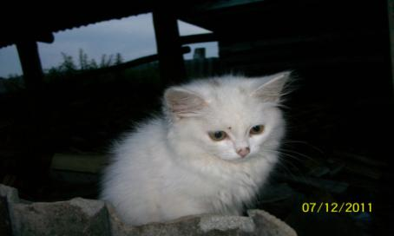
Котенок
Котёнок был такой прекрасный!
Котёнок был такой несчастный!
На лапках он едва стоял
И так смотрел, и так дрожал
От мягких ушек до хвоста...
Он был, конечно, сирота.
Он мне мяукнул: «Выручай!»
Сказала мама: «Не мечтай».
Он промяукал мне: «Спаси!»
Сказала мама: «Не проси».
Он всхлипнул, заморгал глазами
И перелез на туфлю к маме.
Вздохнула мама: «Как тут быть?»
Я закричал:
«Усыновить!»
Мяука
Тихо, без звука
Ходит Мяука
Возле меня день-деньской.
Ходит лениво,
Неторопливо,
С миной чуть-чуть плутовской.
Серая шёрстка,
Глазки-напёрстки,
Тонкие тени—усы,
Хвостик пушистый
И серебристый...
Дивной Мяука красы!
Трётся о руку
Нежный Мяука,
Песню поёт в тишине.
И почему-то
В эти минуты
Радость приходит ко мне.

Slide 11

Виктор – музыкален сам, и его стихи музыкальны. Есть песенки на его стихи.
Вообще, песни писать мне нравится. Так, я написал слова песен к пластинке по сказкам Дональда Биссета "Летающий поросёнок" и "Приключения дядюшки Тик-так", а также к спектаклю по сказке К.Льюиса "Лев, колдунья и платяной шкаф".
В.Лунин.

Slide 12

Я и Вовка.
Хотели мы с Вовкой пойти в кино.
Мы это решили давным-давно.
Но тут Серёжка позвал его,
И Вовка бросил меня одного.
А как же я,
А как же я?
Ведь он говорит, что мы – друзья!
Хотели мы с Вовкой в поход пойти,
Уже собрались мы с ним почти,
Но Петька его позвал гулять,
И Вовка бросил меня опять.
А как же я,
А как же я?
Ведь он говорит, что мы – друзья!
Хотели мы с Вовкой пойти в музей.
Меня торопил он: «Скорей, скорей!»
Но тут Олег заглянул в наш класс,
И Вовка с ним убежал тотчас.
А как же я,
А как же я?
Ведь он говорит, что мы – друзья!

Slide 13
Вчера я за партой один сидел,
Сидел и на Вовку с надеждой глядел.
Но Вовке всё было – трын-трава.
Взглянул на меня он едва-едва.
А как же я,
А как же я?
Неужто мы больше с ним – не друзья?
А нынче я снова счастливым был.
Нет, нет! Мой Вовка меня не забыл!
Сказал он мне: «Витька! Ты бы не смог
Пойти сегодня со мной на каток?»
И сразу я,
И сразу я
Воскликнул: «Конечно! Ведь мы – друзья!»

Slide 14
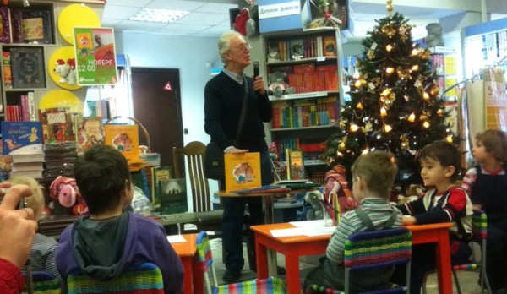
Замечательный поэт Виктор Лунин для своих юных читателей проводит очень веселые праздники. Добрейший человек, великолепный рассказчик умеет увлечь малышей : им стихи читает, вместе с ребятами рисует и даже в паровозик играет!

Slide 15
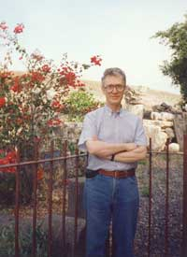
Когда я пишу детское стихотворение или сказку, то становлюсь десятилетним, или семилетним, или даже пятилетним. Теперь понимаете, как хорошо быть детским поэтом и писателем? Вы всегда можете стать моложе, чем есть на самом деле! Кроме того, детскому писателю легче, чем всем остальным, превратиться в мальчика или девочку, в собаку или кота, в кораблик или вообще неизвестно во что. А ещё в детстве, даже когда грустно, всё равно радостно. Я это понял давным-давно.
Ваш Виктор ЛУНИН.

Slide 16
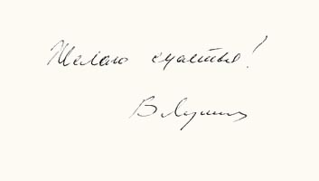
Последнее замечательное богато изданное красочное издание избранных его произведений вышло в начале 2006 года в лучшем современном петербургском издательстве «Вита-Нова».

Slide 17

Самый подробный сборник детских стихов поэта:
Песня о волшебной стране
Рядом с нами, вы поверьте, есть волшебная страна.
Где она? За этой дверцей. Так что сразу не видна.
Там цветут цветы лесные, там колышутся луга,
Там речушки голубые поят влагой берега.
Там лисица с зайцем дружит, гномы водят хоровод.
Там русалка в море кружит, там земля, и та поет.
Там нас фавны ждут к обеду, и бобер зовет на чай,
Там со львом ведешь беседу, там - веселый, добрый край.
Там никто не знает горя, там царит счастливый смех.
В этот край пойдем мы вскоре и зовем с собою всех.

Slide 18
Источники:
- http://www.teniteatr.ru
- http://www.epampa.narod.ru/
- http://chudesnayastrana.ru
- http://www.epampa.narod.ru/lunin/index.html
- http://www.vekperevoda.com/1930/lunin.htm
- http://bibliogid.ru/articles/74
- http://gaidarovka-metod.ru/in
- http://www.murzilka.org/izba
- http://bibliogid.ru/articles/3977
- http://clever-media-ru.livejournal.com/pics/catalog/455/82065

